Slide 1
Вступление, поставленная задача и тема проекта
Итак, я сделал программу, цель и тема которой - "калькулятор", который может считать исходя из выбранных вариантов и выводить результат в трёх системах счисления.
Следующие слайды более подробно расскажут об этом. Надеюсь тому, кто читает, будет интересно!

Slide 2
Этапы решения
Сначала я сделал систему ввода с вариантами, из которых составляется решение, потом сами решения на основе выбранных вариантов, и наконец, вывод в одной из трёх систем счисления.
Вообще, было довольно интересно проверить свои знания такого рода программой, которая делает расчёты исходя из выбранных вариантов.

Slide 3
Изученный материал
Вывод в восьмеричной и шестнадцатеричной системе счисления с помощью << oct и << hex
Цифры цветов в консоли
Например, cout << oct << 12; выведет 14
А cout << hex << 12; выведет C, т.к. в шестнадцатеричной системе
счисления 12 это C, также с восьмеричной в которой 14 = 12 в де—
сятичной системе.
Первая цифра задает цвет фона, а вторая определяет цвет переднего
плана. Каждая цифра может иметь следующие значения:
0 = Черный 8 = Серый
1 = Синий 9 = Светло-синий
2 = Зеленый A = Светло-зеленый
3 = Голубой B = Светло-голубой
4 = Красный C = Светло-красный
5 = Лиловый D = Светло-лиловый
6 = Желтый E = Светло-желтый
7 = Белый F = Ярко-белый

Slide 4
Трудности
Я не знал, как вывести число в восьмеричной и шестнадцатеричной системе счисления;
Я не знал, как правильно сделать, чтобы программа делала расчёт заново в случае отрицательного ответа на вопрос про правильность введённых данных.

Slide 5
Алгоритм работы
Выбор цветовой темы → Выбор типа числа (целое или дробное) → Выбор кол-ва чисел (от 1 до 3) → Выбор типа операции (+, -, *, /) → Выбор системы счисления для вывода (десятичная, восьмеричная, шестнадцатеричная) → Ввод чисел → расчёты на основе сделанных выборов → вывод (также на основе выбора, т.к. там есть вывод в десятичной, восьмеричной и шестнадцатеричной системе счисления) → вопрос, выйти ли из программы, или посчитать ещё что-то.

Slide 6
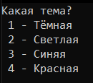

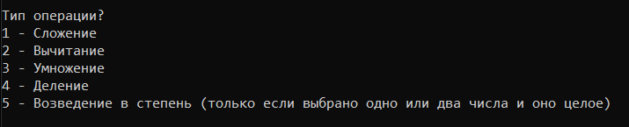
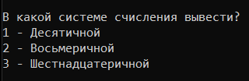
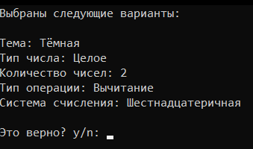


Алгоритм работы (в скриншотах)
→
→
→
→
→

Slide 7
И, в общем-то, на этом всё! Надеюсь, тому, кто читал это, вся эта информация была интересна, а может и полезна!

